Slide 1
종자기사-필기
<평균 60점이상>
1. 종자생산학
2. 식물육종학
3. 재배원론
4. 식물보호학
5. 종자관련법규

Slide 2


1. 종자생산학
* 배유종자: 보리, 벼, 밀, 파, 양파, 당근, 가지, 토마토, 아스파라거스, 옥수수, 피마자
무배유종자: 콩, 팥, 완두, 오이, 호박, 배추과, 고추, 상추
* 프라이밍 처리
: 파종 전에 수분을 가하여 종자가 발아에 필요한 생리적인
준비를 갖추게 함으로써 발아 속도와 균일성을 높이는 처리기술
: 주로 15~20도씨에서 실시, 수분퍼텐셜은 주로 -0.5~-2.0MPa
: 처리물질- PEG (불활성이고 물에 잘 용해되므로 가장 많이 사용), Nacl, KNO3, K3PO4
: 발아속도, 발아율, 포장출현율 증대, 발아 균일성 향상 등의 장점
목적
* 감자는 평야지에서 재배하면 바이러스 감염 쉬워서 고랭지에서 씨감자를 재배
* 작물별 격리거리
1000m: 양파, 무, 배추, 시금치, 오이, 수박, 파, 당근 / 500m: 고추
/ 400m: 옥수수 / 300m: 토마토 / 200m: 상추
* 종자 코팅
- 필름종자: 폴리머에 농약, 색소 등을 혼합해 종자 표면에 얇게 코팅처리한 종자
- 펠릿종자: 종자가 매우 미세하거나 표면이 불균일 해 다루거나 기계파종이 어려운 종자 표면에 불활성 고체물질을 피복하여 크기를 크게 만든 종자
- 피막종자: 필름과 펠릿 중간 정도, 종자형태를 원형에 가깝게 만든 것, 살충, 살균
- 장환종자: 아주 미세한 종자를 종자코딩물질과 혼합해 반죽을 만들고 일정한
크기로 압출해 만든 종자
- 테이프종자: 분해될 수 있는 물질에 종자를 규칙 또는 불규칙적으로 붙여 배열
- 매트종자: 넓은 종이나 분해될 수 있는 재료 전체에 종자를 일정하게 붙여 배열
* 채종적기
- 화곡류: 황숙기 (유숙기>호숙기>황숙기>완숙기>고숙기)
- 채소류(배추과): 갈숙기 (백숙기 >녹숙기> 갈숙기>고숙기)
* 종자 수확 적기
: 성숙하여 최고의 건물중을 보일 때
: 저장종자가 건조하여 안전하게 낮은 수분함량에 도달할 때
+ 수확적기 시 종자 내 수분함량
* 종자저장을 위한 건조제: HNO3, H2SO4, CaO
벼, 보리: 17~23%
콩: 14%
옥수수: 20~25%
밀: 16~19%
귀리: 19~21%
땅콩: 10%
라이그래스, 아마: 35% 이하
* 가지과 채소 (고추, 토마토, 감자, 가지, 피망)는 주로 변온에서 발아 촉진
<단어개념>
- 전분립: 종자의 배유, 물 많은 과실, 감자 등에서 흔하며 요오드용액 염색으로 관찰
- 봉선: 도생배주에서 생긴 종자 특성, 종피와 다른 색을 띠며 가는 선, 홈을 이루는 것
- 자기불화합성
: 자가수분으로는 수정되지 않는 현상으로 S유전자 인식으로 자기, 비자기 구분
: 배추, 무, 양배추, 양파 등 F1교잡종이용작물과 육종, 채종에 이용
: 타파에 뇌수분이 가장 많이 이용. +그 외 고농도 탄산가스 처리, 노화수분, 전기자극 등
3배체 이용해 유도가능
* 단위결과: 종자가 생기지 않아도 과실이 자라는 현상
* 층적저장: 과수류, 정원수목에 많이 쓰이며 모래나 톱밥을 층층이 쌓아 저장하는 방법
- 목적: 발아력 저하방지, 휴면타파
암술이 성숙, 개화하기 전에 강제로 수분
* 영양번식성작물(감자, 고구마, 딸기, 사과 등)은
대부분 유전자형이 헤테로

Slide 3

* 벼종자는 40도에 3주간 보관하면 발아억제물질 불활성화 되어 휴면 타파
1. 종자생산학
* 배주: 종자로 성숙하는 부위
* 테르라졸륨법-0.1~1.0% 농도, 35도 항온기
: 발아력 검정법 중 하나로 호흡여부로 배의 생사조직 구별
: 탈수소효소(dehydrogenase)와 테트라졸륨 용액이 결합해
붉은색을 띠는 성질을 이용 > 살아있는 부분은 붉게 변함
+하지만 예외가 많음..
* 종자의 외형
- 방패형: 파, 양파, 부추
- 도란형: 목화
- 방추형: 보리, 모시풀
- 접시형: 굴참나무
- 난형: 고추, 무, 레드클로버
- 구형: 배추, 양배추
- 난원형: 은행나무
- 능각형: 메밀, 삼
- 타원형: 벼, 밀, 콩, 팥
- 신장형: 양귀비, 닭풀
* 종자발아과정 순서
수분흡수>효소활성>
배의 생장개시>과피의 파열>
유묘의 출아
지베렐린, 시토키닌, 에틸렌, 과산화수소, 옥신, 질산칼륨, 티오요소 등
* 배 휴면타파 방법
: 냉습적(저온, 습윤), 에틸렌, 지베렐린, 질산칼륨, Thiourea 등 발아촉진물질 사용
* 몰리브덴
: 완두, 옥수수, 멜론 등은 몰리브덴이 부족하면 꽃가루 생산능력이 떨어짐
* 경실종자 휴면타파 방법: 종피파상, 건열 습열처리(가스투과), 끓는물, 질산염,
에탄올이나 산에 침지, 과산화수소(0.5~1%) 침지, 발아촉진물질처리
* 붕소: 배추과 작물의 채종재배 시 꼭 필요로 하는 미량원소
저장환경의 온도, 습도가 종자의 수명을 결정짓는 가장 중요한 요인
* 종자 수명
- 단명종자(1~2년): 콩, 고추, 양파, 메밀, 땅콩, 당근, 우엉, 땅콩, 상추, 베고니아, 기장
- 상명종자(2~3년): 토마토, 벼, 목화, 완두, 쌀보리, 보리, 밀, 귀리, 수수
- 장명종자(4~6년): 오이, 가지, 배추, 녹두, 아욱, 수박, 호박, 알팔파, 무, 클로버
* 화곡류는 종자 내의 수분함량이 11~12%이하일 대 기계적 손상을 입는다
* 발아시험 시 재시험해야 하는 경우
발아시험결과가 신빙성 없을 때, 시험조건 잘못됐을 때, 모의 평가 잘못됐을 때,
반복간 차이가 최대허용오차를 넘을 때
* 정립에 포함되는 것
: 미숙립, 발아립, 주름립, 소립, 병해립, 원래 크기 ½이상,목초나 화곡류 영화가 배유를 가진 것
종피가 완전히 벗겨진 콩과식물은 정립 범주에 포함 X, 이종종자도 포함 X
* 계산식*
- 발아율: 발아 개체수/치상종자수 X100
- 발아세(치상후 일정기간까지의 발아율)
: (기간내발아수/전체발아수)X100
- 정립비율: 정립무게/전체 시료 무게 X100
- 종자의 수분함량 산출방식: (M2-M3)/(M2-M1)X100%
* 정상묘: 완전묘, 경결함묘, 2차 감염묘
비정상묘: 피해묘, 기형묘, 부정형묘, 부패묘
M1: 측정 시 사용한 용기의 중량
M2: 건조 전의 용기와 내용물의 총중량
M3: 건조 후의 용기와 내용물의 총중량
* MH처리: 맹아 억제법(감자, 양파)
<단어개념>
-발아기: 전체 종자의 50%(or 40%)가 발아한 날
-발아전: 전체종자의 대부분(80%이상)이 발아한 날
-종자세: 발아의 출현속도와 출현의 균일성에 대한 능력
* 10a=1000m^
* 웅예선숙형: 당근, 양파, 수박, 옥수수
* 위과: 자방이 꽃이 아닌 다른 식물 부위나 변형된 포엽에 붙어있는 것으로 여타의 기관이 발육하여 만들어진 과실

Slide 4
순계내에서는 선발효과가 없다
1. 종자생산학
사람과 가설
요한센(Johannsen) | 순계설, 배 발생법칙(+Soueges랑), 선발이론
드브리스(De vries) | 작물 유전의 돌연변이설
Liebig | 최소양분율
Laws, Gilbert | 과인산석회 합성
Sachs, Knops | 수경재배로 10원소 규명, 수경재배법 확립
몰간 | 초파리를 재료로 처음으로 유전자지도 작성
뮬러 | 초파리 등을 이용해 인위적인 돌연변이 유발
바빌로브 | 식물 원산지(8지구)추정, 유전자중심설
리센코 | 추파성 맥류 상적발육설, 춘화처리
Koelreuter | 교잡에 의한 작물개량 가능성 제시
Laws | 비료3요소
Wallerius, Thaer | 유기질설, 부식설
떡잎 or 떡잎처럼 양분을 저장하고 있는 기관은 지하에 남고 어린 눈만 발아 중에 지상으로 나옴
발아 형태
지상발아 | 콩, 강낭콩, 녹두, 오이, 소나무
지하발아 | 벼, 보리, 옥수수, 귀리, 팥, 완두, 잠두
수중 발아
수중발아 잘되는 종자 | 상추, 당근, 벼, 피튜니아, 샐러리, 티머시
수중발아 못하는 종자 | 밀, 귀리, 무, 배추, 가지, 고추, 알팔파, 옥수수, 콩
발아 감퇴하는 종자 | 담배, 토마토, 카네이션, 화이트클로버
춘화형식물
종자춘화형식물 | 무, 봄무, 배추, 완두, 잠두, 추파맥류
녹체춘화형식물 | 양배추, 양파, 당근, 우엉, 국화
* 서양유채: 십자화과 채소 중 자식약세 현상이 가장 가볍게 나타나는 작물
인공교배
교재 전 제웅필요 | 벼, 보리, 귀리, 토마토, 가지
교배 전 제웅 필요 X | 오이, 수박, 호박
제웅 후 충매에 의한 자연교잡 | 토마토, 오이
광과 발아
호광성 종자 | 상추, 담배, 뽕나무, 배추, 우엉, 샐러리, 차조기, 명아주
혐광성 종자 | 오이, 가지, 토마토, 호박, 부추, 양파, 무, 수세미
무관계 종자 | 벼, 보리, 옥수수, 대부분 콩과작물
적색광(600~700nm)은 발아를 촉진
<단어개념>
-호분층: 배젖을 둘러싸고 있으며 지방과 단백질이 다량 함유되어 있고 발아기간 동안 배젖을 분해하는 효소를 합성함
-휘묻이: 가지를 잘라내지 않은 상태에서 뿌리 내어 번식, 휘는 줄기를 땅에 묻어 뿌리를 냄
-감온성: `온도반응성‘으로 출수나 개화가 온도에 영향을 받는 성질
-감광성:`일장 반응성’으로 일조시간에 영향을 받는 성질
자가수정식물 | 자연교잡률 4%이하 / 콩, 강낭콩, 완두, 상추, 벼, 보리, 아마, 토마토, 고추
타가수정식물 | 십자화과, 옥수수, 호밀, 오이, 참외, 수박, 호박, 시금치, 양파, 당근, 멜론
부분타식성 식물 | 자연교잡률 5~25% / 수수, 목화, 알팔파, 유채, 갓, 피망
* 최아: 파종 전에 종자의 싹을 틔우는 것으로 발아를 촉진, 균일하게 하여 종자의 손실을 막음

Slide 5
* 교잡 시 개화기 조절을 위해 적심하는 작물: 상추, 배추, 무
* 담배: 적심 시 그 효과가 가장 크게 나타남>니코틴 등의 축적량이 좌우되기 때문
1. 종자생산학
* 복과: 많은 꽃의 자방들이 모여서(작은 과실들이 모여서) 하나의 덩어리를 이루고 있는 것 ex-파인애플, 라즈베리
* 취과: 1개의 꽃이 다수의 씨방으로 구성되어 있어 결실되면 꽃받기 부분에 작은 과실들이 몰려 하나의 과실 되는 것
* 위과: 씨방 이외의 부분이 자라서 된 열매, 성숙한 자방이 꽃 아닌 다른 부위나 변형된 포엽에 붙어 있는 것 ex-사과, 배
* 단과:1개의 씨방으로 된 꽃이 1개의 과실로 발달되는 것
* 종자발아에 필요한 수분흡수량
콩: 100%, 옥수수: 70%, 밀: 30%, 보리: 23%
* 종자의 분류
- 식물학상의 과실
> 과실이 나출된 것: 옥수수, 시금치, 밀, 보리, 상추, 호프
> 과실이 이삭(영)에 싸여있는 것: 벼, 겉보리, 귀리
> 과실이 내과피에 싸여있는 것: 복숭아, 자두, 앵두
- 식물학상 종자: 두류, 유채, 당근, 담배, 목화, 참깨, 아마
* 신선종자: 경실이 아니면서 주어진 조건에서 시험기간이 끝나도 발아 못했으나 깨끗하고 건실해 활력이 있는 종자. 생리적 휴면종자. 규정된 한가지방법으로 처리 후 재시험
* 종자증식을 위한 채종재배는 유전적으로 순수하고 충실한 종자를 얻는 것이 목적.
재배지 입지 선정 유의, 박파, 다비, 소비재배 등으로 증식률 높여야 함.
* 종자증식시 포장검사
- 작물별 고유특성이 가장 잘 나타나는 생육시기에 실시, 보통 개화기를 중심으로 실시
- 생육기간 고려해 1회 이상 실시
* 염수선: 종자선별법 중 비중에 의한 선별
* 화곡류 종자 후숙처리: 30~40도에 수일간 건조상태로 후숙처리
* 안전저장을 위한 종자 최대 수분량
: 옥수수(13~14%), 벼와 밀(12%), 콩(11%), 시금치(8%), 배추(5%), 고추(4.5%)
* 배휴면 종자의 물리적 휴면타파법: 후숙 잘되도록 저온, 습윤처리 또는 에틸렌 등의 발아촉진물질 처리
* 저장 중 종자가 발아력을 상실하는 원인
: 원형질단백의 응고, 효소 활력 저하, 저장양분 소모
* 벼 비료 3 요소 흡수 비율=질소5:인산2:칼륨4

Slide 6
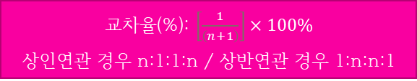
2. 식물육종학-개념이 많이 출제
교차율(%): $\left[\frac{1}{\left(n+1\right)}\right]×100\%$
상인연관 경우 n:1:1:n / 상반연관 경우 1:n:n:1
* 신품종 구비조건: 균일성, 구별성, 신규성, 안정성, 영속성, 품종고유명칭
* 후대검정
- 목적: 나타난 변이 중 환경변이와 유전변이를 구분하기 위해
- 전대의 유전자형의 동형성 감별에 사용
- 질적형질의 유전적변이 감별에 주로 이용
* 메타크세니아
: 과일의 맛, 색깔, 크기, 모양과 같이 정핵이 직접 관여하지 않는 모체의 일부분에 꽃가루(화분)의 영향이 직접 나타나는 현상
- 양적형질 유전자의 지배가가 환경 영향보다
작고 관여하는 유전자수가 많은 것
- 환경의 영향을 크게 받음
- 복수유전자, 누적효과
* 크세니아: 중복수정에 의하여 화분의 유전정보가 배유에 직접 발현하는 현상(벼, 옥수수)
*종성유전: 상염색체에 있는 유전자라도 형질발현이 성에 따라 달라질 때
*격세유전: 먼 조상의 형질이 우연히 교잡에 의해 나타나는 현상
* 변이의 원인: 장소변이(비유전적변이), 돌연변이(유전적변이), 교배변이(유전적변이)
* 불연속변이(대립변이): 두 변이 사이에 구별이 뚜렷하고 중간계급의 것이 없는 변이
* 연속변이(양적변이): 키, 길이, 무게처럼 여러 계급을 포함하는 경우의 변이
* 양적형질:연속변이, 폴리진, 정규분포, 수량에 관여, 환경에 따라 변동 쉬움
* 유전력: 표현형 분산(유전적+환경적) 중 유전적분산
- 유전력이 높을수록 유전자에 의한 표현형 결정력이 높아
양적형질의 선발효율을 예측하는 지표로 사용
유전력이 높다=선발효율이 크다
* 아조변이: 체세포변이로 생장점세포에 돌연변이, 과수육종에 중요
+체세포 돌연변이는 대부분 키메라의 형태로 돌연변이 부위에서만 볼 수 있음
* 유전자의 다면발현: 1개의 유전자가 2개 이상의 표현형에 관여하는 현상
* 키메라현상: 정상조직과 변이조직이 함께 있게 되는 상태로 접목변이에서 보임, 영양번식작물의 체세포 돌연변이
* 암술의 구성: 주두,
* 오차의 자유도 = (품종수-1) X (반복수-1) X 장소개수
비대립유전자간 상호작용 종류와 F2 분리비
보족유전자 | 9:7
중복유전자 | 15:1
조건유전자(열성상위) | 9:3:4
피복유전자 (우성상위) | 12:3:1
복수유전자 | 9:6:1
억제유전자 | 13:1
*아포믹시스(암수배우자가 수정안하고 종자 형성)종류
- 부정배생식: 배낭 안 만들고 포자체의 조직세포가 직접 배를 형성, 밀감의 주심 배가 대표적
- 위수정생식: 수분의 자극을 받아 난세포가 배로 발달하는 것, 담배, 목화, 벼, 밀, 보리
- 무포자생식: 배낭은 만들지만 배낭의 조직세포가 배를 형성, 파, 부추
- 복상포자생식: 배낭모세포가 감수분열을 못하거나 비정상적인 분열을 하여 배를 만듦, 볏과, 국화과
+웅성단위생식 / 아포믹시스에 의해 생긴 유전자형은 다음세대에서 유전분리X
비대립유전자의 상호작용 중 2종의 우성유전자가 함께 작용해 전혀 다른 성질을 발현시키는 유전자
두 유전자가 형질발현에 있어 같은방향으로 작용, 누적효과 x
* 왜성사과
: 나무가 작게 자라도록 만든 사과나무로 일찍 결실
* 피자식물(속씨식물) > (중복수정), 배 2n, 배유 3n
* 나자식물(겉씨식물) > 배 2n, 배유 n
* 약배양: 어린 꽃밥을 기내에서 배양해 반수성 캘러스나 배를
유도해 반수체 또는 2배성 반수체를 얻는 것
- 목적: 육종기간 단축 위해 / 새 품종 육성 시 F1에서 약 채취
누적효과 O

Slide 7

* 콜히친: 분열중인 세포의 방추사와 세포막 형성을 억제, 동질배수체 만들 수 있음
2. 식물육종학
배수체만드는법: 콜히친, 아세나프텐(클로로포름, 에테르), 아산화질소, 절단법, 온도처리법
* 인공교배를 위한 개화기 조절법
: 파종기조절, 광주성이용, 춘화처리, 접목법, 환상박피, 수경법, 비배법
육종법
분리육종법 (이미 존재하는 변이를 이용) (시대적으로 가장 먼저 이용) | 순계분리법 | 자식성에 효과적, 재래종 기본집단에서 특정형질을 가진 순계 선발, 차대검정필요, 육종연한 짧음
 | 계통분리법 (타가수정작물에 적용) | 기본집단에서 집단을 대상으로 선발을 계속해 우수 계통을 분리
 | 영양계분리법 | 영양체 번식 작물들에서 우량한 영양체를 분리 F1세대 선발이 가장 좋음
교잡육종법 (새로운 변이를 유도하여 이용) | 인위적인 교잡으로 새로운 변이 창성(조합육종&초월육종) 두 품종이 갖고 있는 우량특성을 1개체에 새로이 조합할 때 가장 효율적
여교잡육종법 | 현 우수품종의 한 두가지 형질을 개량할 때 사용(단점개량 등) 종속간 교잡과 웅성불임성 이용 시에도 사용/ 여교잡 횟수: 3~5
계통육종법(교잡육종법) (자식성식물 대상) | F2이후마다 계통 간의 비교로 우열 판별하고 선택 고정해 순계 만드는 육종 (F3부터 계통재배를 시작) 질적형질선발에 효과적
집단육종법(혼합육종법) (개체선발시기가 가장 늦음) | F2~F6 or F7까지는 선발X, 형질이 고정됐을 때 개체선발, 양적형질 개량에 유리, 자연선택이용가능 단점: 우수개체 유실가능, 자연선발이 우성유전자 도태할 가능성
파생계통 육종법 | 계통육종과 집단육종을 절충한 육종법, 초기세대(F2~F3)에는 질적형질 선발하고 후에는 양적형질을 대상으로 선발
잡종강세 육종법 | 양친간 유전거리가 멀수록 크게 나타남, 강세는 F1애서 가장 크게 발현
염색체육종법 | 작물의 염색체개수, 구조 변형으로 신품종 육성하는 방법 배수성육종(동질배수체, 이질배수체 이용), 반수체육종, 이수체육종이 있음
* 1대잡종 특성
: 다수성, 균일성, 내병성, 강건성
*시스트론: 유전자를 형질발현의 기본단위로 볼 때 유전자의 개념, 구조유전자 내 유전적기능 수행가능한 미세구조의 단위
+(1수1열법, 성군집단선발법, 집단선발법, 계통집단선발법)
여교잡을 시키면 자식시킨 것 보다 F2에서 유전자형의 출현이 단순해짐
* 복이배체: 게놈이 서로 다른 양친을 교잡한 F1을 배가하여 작성, 임성 높고, 적응력 크고, 유용한 형질 조합의 이점
* 양친 간 유전적 거리가 멀수록 잡종강세가 높다
* 잡종강세(%)
= {(F1-양친평균값) / 양친평균값} X 100
자웅동주 | 자웅이주
옥수수, 딸기, 오이, 감, 밤, 호두 | 시금치, 삼, 호프, 메밀, 파파야, 아스파라거스
다른 게놈으로 구성된 배수체, 종속간 교잡종은 이질배수체
* 동질배수체의 특성 *
핵과 세포가 커짐, 영양기관 생육이 증진, 착과성 감퇴, 엽록체 수 증가,
저항성증대, 함유성분 변화, 임성저하, 발육지연

Slide 8
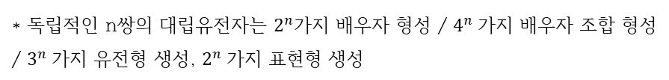
2. 식물육종학
웅성불임 이용해 F1채종하는 작물
:양파, 고추, 토마토, 당근, 옥수수
* 유전자원 중 장기보존하는 종자의 저장조건: -18도, 종자수분 5~7%
웅성불임 종류
세포질-유전자적 웅성불임(A형) (임성회복유전자 핵 내 존재) | 양파, 파, 고추, 무, 사탕무
세포질적 웅성불임(B형) | 옥수수, 수수
유전자적 웅성불임(C형) | 보리, 토마토
* 저항성의 유전
- 특이적 저항성(수직저항성): 진정저항성,주동유전자저항성, 단인자저항성, 분화적저항성
- 비특이적 저항성(수평저항성): 포장저항성, 미동유전자저항성, 다인자저항성, 비분화적저항성
상가적효과에 의한 분산은 유전적으로 고정될 수 있음
* 잡종강세기구
- 핵 내 유전자 상호작용 – 비대립유전자상호작용: 우성유전자연관설, 유전자간의 상승적작용
- 대립유전자상호작용: 초우성설, 복대립유전자설, 헤테로설
- 세포질+핵 내 유전자 상호작용: 세포질설, 생리적 작용설
* 상가적효과: 하나의 형질발현에 몇 쌍의 동의유전자가 관계하고 있어 우성도가 어느 경우에서나 불완전할 때 나타남
우성대립유전자 수에 비례하여 여러가지 정도의 중간형형질이 발현되는 것
PCR이용 X
*정역교배: 자방친과 화방친을 바꿔서 동시에 교배하는 단교배 AXB,BXA
세포질유전 여부를 알기 위해 행하며 세포질효과 검정 가능
* 선발효율을 높이기 위해 종자 순도를 검정하는 분자지표: RFLP, SSR, RAPD
* 독립적인 n쌍의 대립유전자는 $2^{n}$가지 배우자 형성 / $4^{n}$가지 배우자 조합 형성
/ $3^{n}$가지 유전형 생성, $2^{n}$가지 표현형 생성
* 조합능력: 교배조합에 따른 F1의 잡종강세를 일으킬 수 있는 정도, 잡종강세를 나타내는 교배친의 상대적 능력
* 유전적퇴화의 원인: 돌연변이, 자연교잡, 근교약세, 역도태,
미동유전자의 분리, 기회적부동, 이형종자 기계적 혼입
* 주연효과: 어떤 분포역 주변에서 균질한 패치모양 군락의 주변부가 내부와는 다른 종 조성이나 구조를 나타내는 현상,
파종량이 많을수록 주연효과 커짐, 바람, 교란 등 요인들에 의해 변화
* 하디바인베르크법칙: 한 종의 생물군이 세대를 거듭하더라도 원래의 유전자 구성비율이 변하지 않는다.
* 야생식물의 재배화
: 종자 휴면성, 탈립성, 산포능력이 약해짐, 종자 발아가 바르고 균일해짐, 방어적 구조 퇴화, 이용부분 확대
* 장벽수정: 암술과 수술의 위치가 자가수정 할 수 없는 구조로 붓꽃과 식물에 흔히 나타남
* 옥수수는 잡종강세가 현저해 1대 잡종품종이 많이 재배됨
* 조환율: 범위 0~50%, 0인경우는 완전연관일 때
* 동질4배체 AAAA x aaaa의 F2에서 분리비는 35:1
* 녹색혁명: 보릿고개 추방, 통일벼 보급, 생산성 증대
* 트랜스포존: DNA분자의 한 곳에서 다른 곳으로 옮겨 다닐 수 있는 DNA조각
* 우량품종 유지방법: 영양번식, 격리재배, 종자저온저장, 원원종재배
* 서양평지(유채): Brassica napus. 2n=38, AACC, 평지와 양배추 사이의 복이배체에서 유래
* 제1감수분열 전기 단계: 세사기>대합기>태사기>이중기>이동기

Slide 9
2. 식물육종학
* 화판인발법: 꽃봉오리에서 꽃잎을 잡아당겨 꽃잎과 수술을 동시에 제거해 제웅하는 방법 (콩, 자운영)
* 세대가 넘어가면 갈수록 자가수정식물집단은 동형접합성이 증가, 타가수정식물집단은 이형접합성이 증가
* 재래종이 육종재료로 활용될 수 있는 가장 중요한 이유: 유전적인 다양성이 잘 유지되어 있어서
목초류에서 가장 널리 이용되는 1대잡종 계통육종법
* 합성품종: 다수의 자식계통을 방임수분, 다계교잡의 후대를 그대로 품종으로 이용
- 장점: 잡종강세 여러 세대 이용, 환경변동에 대한 안정성 높음

Slide 10
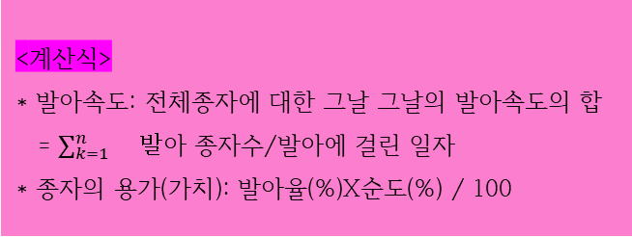
3. 재배원론
* 벼 생육단계 중 한해에 가장 강한 시기: 분얼기
* 파종양식
- 산파: 종자 흩뿌리는 방법, 종자소요량이 많음, 노력은 적게 듦
- 조파(드릴파): 뿌림골에 줄지어 종자 뿌리는 방법
- 점파: 일정한 간격 두고 하나 or 여러 개의 종자를 띄엄띄엄 파종, 종자소요량 적음
- 적파: 한 곳에 여러 개 종자, 파종노력 많이 들지만 생육 양호
일장에 따른 개화반응
단일성 식물 | 담배, 들깨, 딸기, 고구마, 벼, 옥수수, 콩, 국화, 나팔꽃, 목화, 도꼬마리, 코스모스
중일성 식물 | 오이, 고추, 토마토, 가지, 팬지, 장미, 튤립, 사탕수수
장일성 식물 | 상추, 시금치, 감자, 양파, 무궁화, 아마, 클로버, 양귀비, 맥류, 티머시
* 복토: 뿌린 종자 위에 흙을 덮는 방법
* 배토: 이랑사이의 흙을 그루 밑에 긁어 모으는 것
휴작이 필요한 작물
연작 해가 적은 것 | 벼, 맥류, 조, 옥수수, 수수, 무, 당근, 담배, 고구마
1년 휴작 | 시금치, 콩, 파, 쪽파, 생강
2년 휴작 | 오이, 감자, 땅콩, 마, 잠두
3년 휴작 | 참외, 토란, 강낭콩, 쑥갓
5~7년 휴작 | 토마토, 고추, 수박, 가지, 우엉, 완두
10년 이상 휴작 | 아마, 인삼
* 비료 종류(생리적 반응에 따라)
- 산성: 황산암모니아, 황산칼륨, 염화칼륨
- 중성: 요소, 질산암모니아, 과인산석회, 중과인산석회
- 염기성: 석회질소, 재, 용성인비
* 시비량=(비료요소의 흡수량X천연공급량)/비료요소의 흡수율
* 답압 효과
: 내동성 증가, 출수 고름, C/N율 저하로 생식생장억제, 월동 좋아짐
<계산식>
* 발아속도: 전체종자에 대한 그날 그날의 발아속도의 합
= $\sum_{k=1}^{n}{}발$아 종자수/발아에 걸린 일자
* 종자의 용가(가치): 발아율(%)X순도(%) / 100
* 생력재배: 잡초방제 노력과 그 외 작업노동을 절약할 수 있는 재배법
* 멀칭: 짚이나 건초를 깔아 작물이 생육하고 있는 입지의 표면을 피복
- 백색투명필름: 지온상승, 잡초 많음
- 녹색필름: 잡초억제, 지온상승
- 흑색필름: 잡초억제, 지온 낮춤
* 밀
- 빵용: 분질이 경질, 점성과 탄성을 완전 이용
- 면, 과자용: 분질이 연질, 점성과 신장력 이용
C4식물은 C3식물에 비해 광포화점은 높고 CO2보상점은 낮다
* C3식물: 벼, 보리, 밀, 콩
C4식물: 옥수수, 수수, 사탕수수, 피, 기장, 잔디
* 쌀은 수분함유가 16%이상이면 균류가 번식하므로 14%의 수분을 유지해야함
* 단위결과 잘되는 과수
: 감귤, 감, 포도, 바나나, 파인애플, 무화과, 오이

Slide 11
* 고구마 검은무늬병은 상처가 아물도록 수확 후 큐어링 처리를 하면 방제효과 있음
3. 재배원론
* 큐어링: 수확물 상처에 병균 침입을 방지하는 유상조직인 콜크층을 발달시키는 조치
* 후숙: 미숙 산물을 수확해 일정기간 적절한 장소에 보관해 성숙
* 예냉: 과실 수확 직후 온도 낮춰 과실의 호흡과 성분변화를 억제
* 방사선동위원소의 재배적 이용
- 작물영양생리: P, K, Ca, N
- 광합성연구: C
- 농업토목: Na
- 식품저장: Co, Cs에 의한 r선
* 식물생장조절제
- 옥신: 정아우세, 낙과방지, 단위결과, 제초제로 이용, 세포벽 가소성 증대시켜 신장 유발
- 지베렐린: 휴면타파, 발아촉진, 화성유도, 개화촉진, 벼의 키다리병에 의해 생산, 많아도 생장억제 x
- 시토키닌: 기능세포분열촉진, 발아촉진, 잎 노화지연, 착과증진, 내동성증대 등
- ABA: 낙엽촉진, 휴면유도, 발아억제, 스트레스 호르몬
- 에틸렌: 개화촉진, 성발현조절, 정아우세타파, 낙엽촉진, 적과, 생장억제
- 그 밖: CCC, MH, B-9 등
생태적 특징을 이용
병충해 방지법
경종적 방제법 | 윤작, 재식밀도 조절, 재배시기와 시비법 개선, 무병종자 선택, 토지선정
물리적 방제법 | 봉지 씌우기, 태양열, 증기소독, 냉수온탕침법(종자) 등
생물학적 방제법 | 천적, 병원미생물, 생물농약, 길항미생물
화학적 방제법 | 살균제, 살충제, 기피제, 유인제, 화학불임제
* 작물 안전저장
- 쌀: 온도 15도이하, 상대습도70%, 산소5~7%, co2 3~5%
- 고구마: 큐어링 온도 13~15도, 상대습도 85~90%
- 식용감자: 온도 3~4도, 상대습도 80~85%
내적균형
C/N율 | 환상박피, 각절, 고구마를 나팔꽃에 접목>화아형성 및 개화 / C/N율 높으면 화성유도, 낮으면 영양생장
T/R율 | T/R률 증가: 파종기, 이식기 늦을수록, 일사가 적을수록, 토양통기 불량 시 T/R률 감소: 토양수분 감소 시
G-D 균형 | 생장과 분화의 균형을 의미
* 중일식물(중성식물): 일장에 관계없이 개화하는 식물
* 정일식물(중간식물):좁은 범위의 특정한 일장 영역에서만 개화하는 식물, 2개의 한계일장을 갖는 식물
* 청고: 벼가 수온 높은 정체탁수에서 급격히 죽을 때 푸른색을 띈 채로 죽는 현상
* 적고: 벼가 수온 낮은 유동청수에서 단백질도 소모되고 갈색으로 변해 죽는 현상
* 벼 침수피해 가장 큰 시기: 수잉기, 출수개화기

Slide 12
* NO2는 자외선 하에서 광산화되어 오존가스 생성
3. 재배원론
* pF=logH (H: 수주의 높이)
여러가지 무기염류가 토양에 쌓이는 현상
* 내동성
- 증대: 세포액 삼투압 높으면, 당분함량 많으면, 친수성콜로이드가 많으면 세포내 결합수 많아지고 자유수가 적어져서 증대, 점도가 낮고 연도가 크면, 지유함량, 칼슘, 마그네슘
- 저하:자유수 함량 많으면, 전분함량 많으면
* 염류집적 해결법
담수처리, 제연작물 재식, 미분해성 유기물, 환토, 객토, 심경, 합리적 시비
* 장해형냉해: 유수형성기에서 출수개화기까지, 생식기관이 정상적으로 형성x 또는 화분방출과 수정장해를 유발해 불임현상이 초래되는 냉해
산성토양에 대한 작물의 적응성
가장 강한 것 | 벼, 밭벼, 호밀, 귀리, 감자, 토란, 땅콩,수박, 아마, 기장
가장 약한 것 | 콩, 시금치, 양파, 자운영, 알팔파, 사탕무, 샐러리, 부추
* 내건성
- 내건성 강한 작물 형태 특징: 기동세포발달, 표면적/체적 비율 작음, 울타리조직 발달, 기공 작음, 저수능력, 다육화, 잎 작음, 엽조직 치밀
- 세포적 특징: 세포작음, 세포삼투압 높음, 원형질막 수분투과성 큼, 원형질막 점성 높음
* 작물재배 시 열사 원인
: 원형단백질 응고, 원형질막 액화, 팽압에 의한 원형질의 기계적 피해, 전분의 점괴화
* 내습성
- 채소의 내습성 강한정도: 양배추, 오이, 가지>시금치, 무>당근, 멜론
- 작물의 내습성 강한정도: 옥수수>고구마>감자>당근
* 휴립휴파법(배수와 토양통기 양호):두둑높이>고랑높이, 두둑에 파종.
ex- 콩, 조
* 휴립구파법(한해, 동해 방지): 두둑높이>고랑높이, 고랑에 파종
=이랑을 세우고 낮은 골에 파종. ex-맥류재배
* 내열성
-세포의 점성, 염류농도, 단백질, 지방, 당분함량 증가, 결합수가 많고 유리수가 적으면
> 내열성 증가
- 중심주는 내열성이 가장 약함/ 주피는 강함
* 광파장
- 청색광: 유전자발현조절, 기공운동, 굴광성, 호흡증진,음이온 흡수, 광합성에 효과적
- 적색광: 발아촉진 / - 자외선: 착색에 관계하는 안토시안의 생성 조장
* 기지: 연작 시 작물 생육이 억제되거나 수량이 감소되는 현상 (=연작장해)
+연작장해의 원인이 되는 토양 전염병
: 완두모잘록병, 토마토풋마름병, 인삼 뿌리썩음병
* 내염성 정도가 강한 작물
: 양배추, 유채, 사탕무, 목화
* 답압시기(땅이 질거나 유수 생성 후엔 피함)
: 생육이 왕성할 때만, 월동 전에 답압.
월동 중간에 답압 시 서릿발 서는 거 억제, 월동 후에 답압 시 건조해 억제
* 중경: 포장의 표토를 잘게 쪼아 부드럽게 하는 것
- 장점: 발아, 토양통기 조장, 잡초방제, 비효증진, 지면증발억제
- 단점: 동상해 조장, 토양침식조장, 단근피해
* 감자 휴면타파:절단한 감자를 지베렐린 2ppm에 30~60분 침지

Slide 13
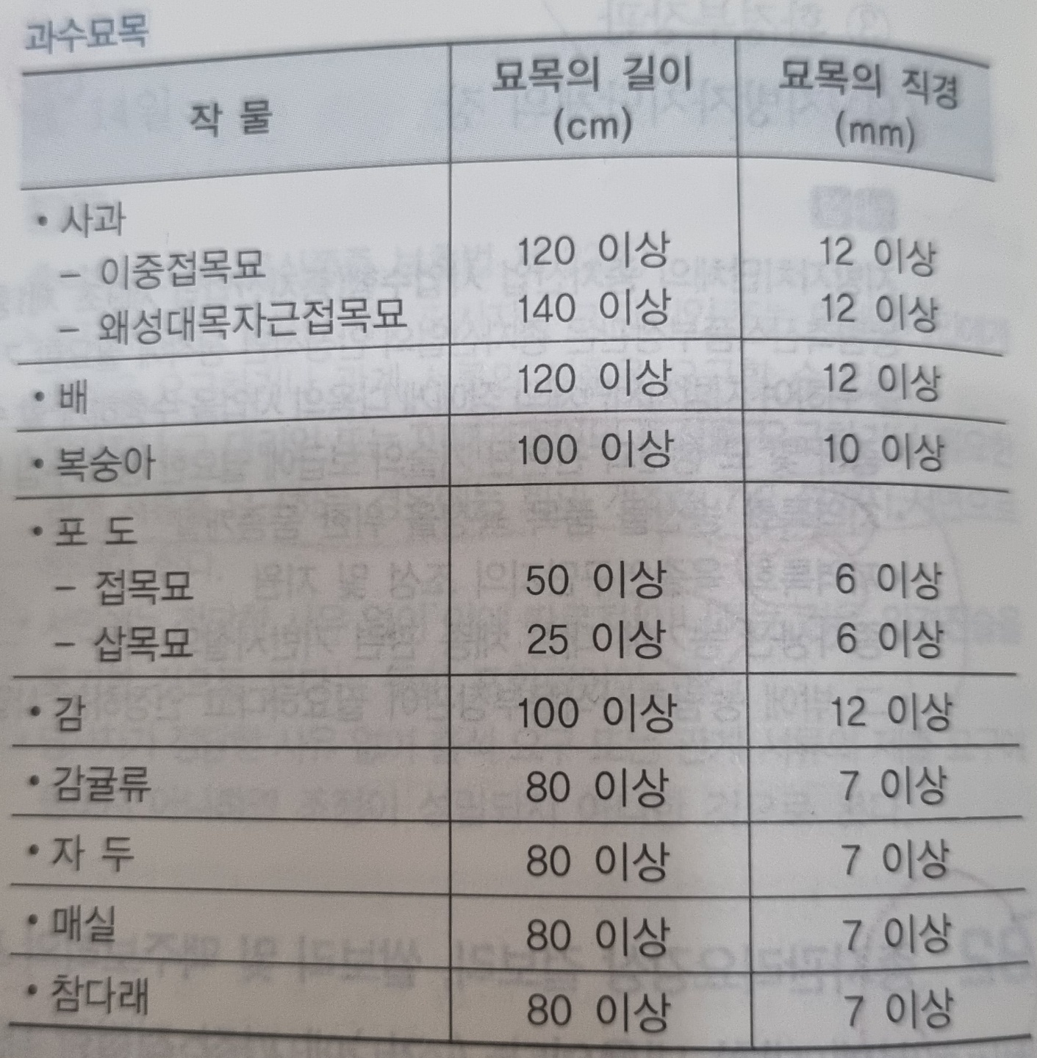
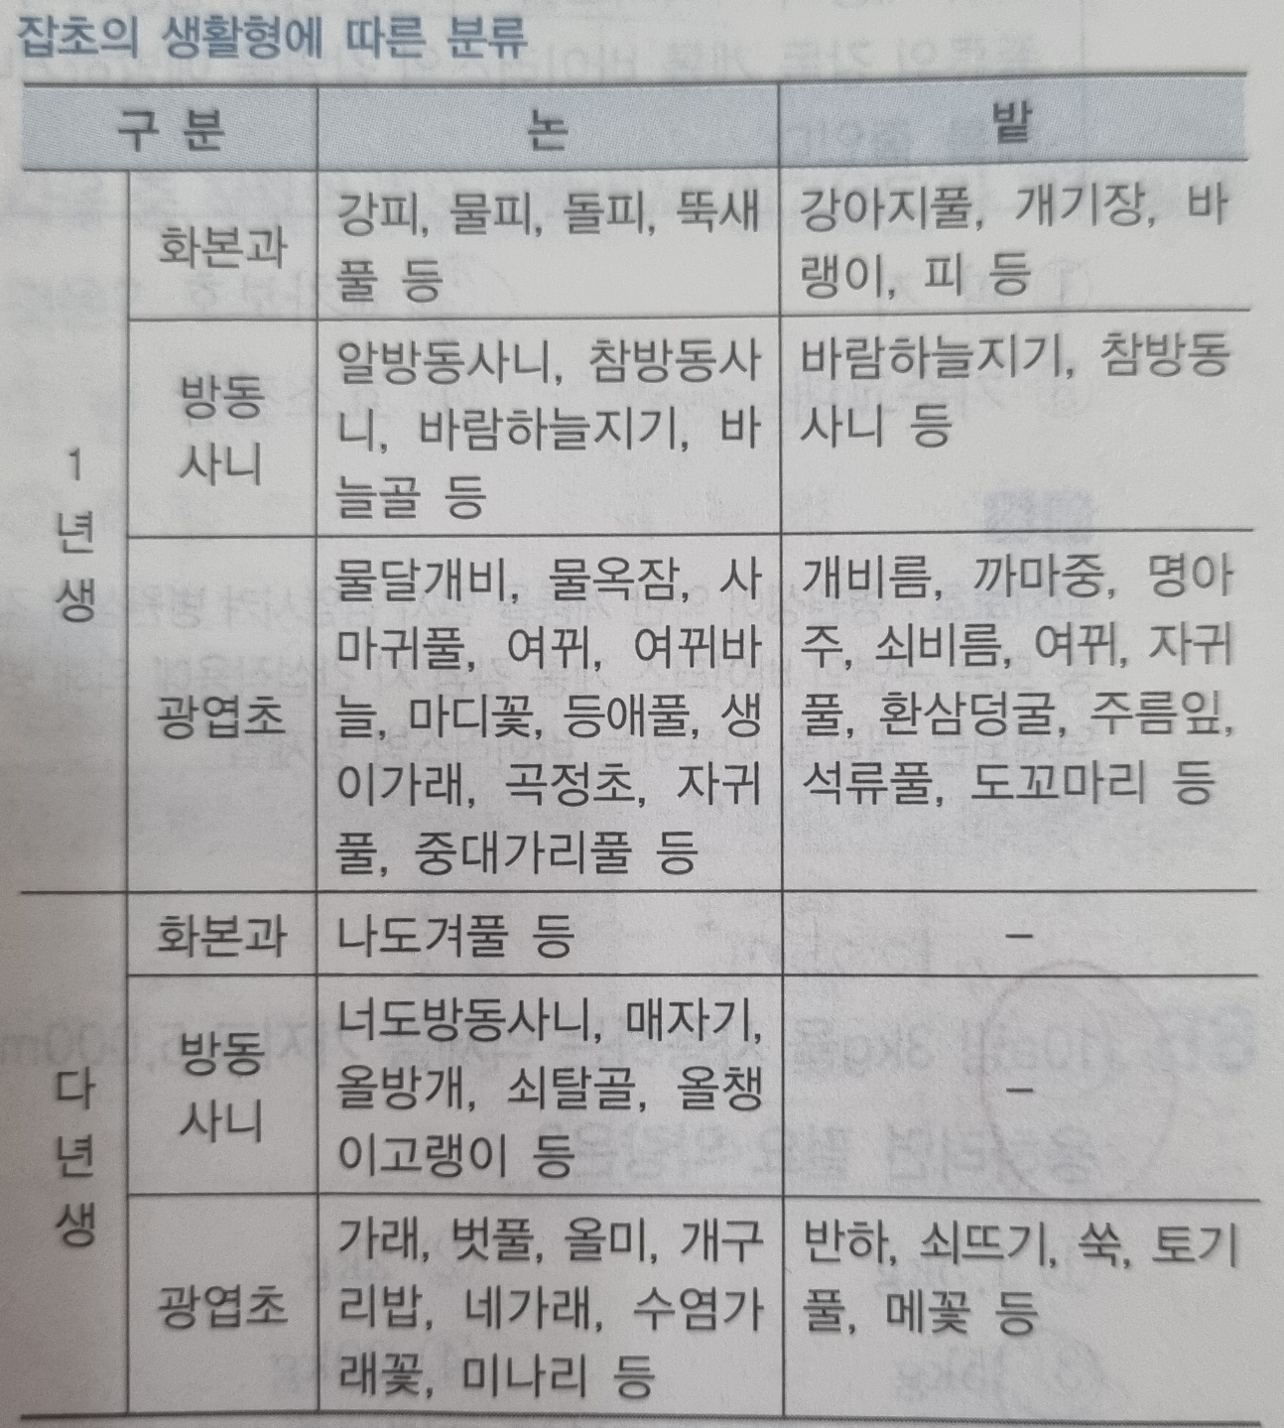
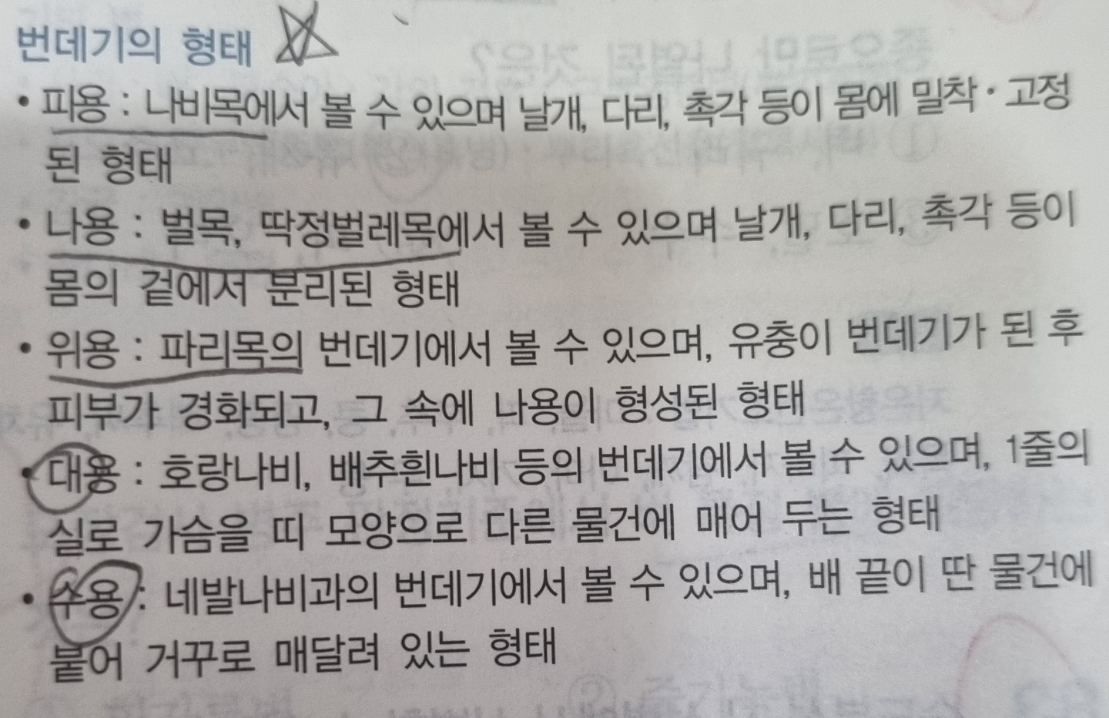
3. 재배원론
* 과수의 결실
- 1년생가지에서: 밤, 감, 포도, 감귤, 무화과, 호두
- 2년생가지에서: 복숭아, 자두, 매실, 살구
- 3년생가지에서: 사과, 배
* 박과 채소류의 접목 특징
장점:흡비력 강해짐, 토양전염성 발생 적어짐, 내성증대
-단점: 당도 떨어짐, 흰가루병에 약함, 기형과 발생, 질소과다흡수 우려
* 벼(화곡류)는 감수분열기에 장해형냉해, 한발해에 가장 민감함
* 수해
-침수에 강한 것: 화본과목초, 옥수수, 수수, 기장
-벼 수잉기, 출수개화기는 침수에 약함
-수온 높고 정체수가 피해 심함
* 작부방식 변천과정
: 이동경작>3포식농업(휴한농업)>개량3포식농업>자유작
* 과실 구조에 따른 분류
- 인과류: 배, 사과, 비파
- 핵과류: 복숭아, 자두, 살구, 앵두
- 장과류: 포도, 딸기, 무화과
- 견과류: 밤, 호두
- 준인과류: 감, 귤
* 버널리제이션 효과 높이는 방법
: 저온처리, 산소공급, 탄수화물공급, 고온상태 경우 암기 보관
하고현상
* 북방형목초: 알팔파, 레드클로버, 스위트클로버, 브롬그래스
* 남방형목초: 수수, 수단그래스
* 토양수분중 작물이 흡수 못하는 수분: 결합수
* 작물생장속도 공식: 엽면적지수X순동화율
* 에세폰: 작물에서 과실의 성숙과 착색 촉진효과 (토마토, 감, 벼 등)
* 요수량(생육 초기에 큼, 바람 많이 불면 증가, 광이 풍부하면 큼)
- 크다: 오이, 호박(834), 완두(788), 알팔파, 클로버
- 작다: 옥수수(377), 수수, 기장(310)

Slide 14
* 종자소독제 종류
: 데부코나졸유제, 프로클로라즈유제, 베노밀 티랑 수화제
* 감자바이러스: X, Y, S, M, 잎말림병
4. 식물보호학
현탁액 고체입자가 균일하게 분산 부유하는 것
* 괴경표지법(최아법): 감자 바이러스병 진단에 사용, 미리 싹을 틔워 병징 발현시킨 후 발병유무 진단
* ppm=1/1000000
* 살균제 :베노밀 수화제 등등..
- 보호살균제- 만코제브 수화제, maneb, 석회보르도액
- 직접살균제-페나리몰 유제, 가스가마이신 액제, 스트렙토마이신 수화제(항생제계통)
* 액상시용제 물리적 성질: 수화성, 유화성, 침전성, 표면장력, 습전성, 부착성,
고착성, 현수성, 접촉각, 침투성
농약 유제를 물에 넣고 입자가 균일하게 분산하여 유탁액으로 되는 성질
* 종자전염: 보리깜부기병, 덩굴쪼김병, 오이녹반모자이크병, 시들음병, 노균병 등
* 제초제
-살초기작: 생장억제, 광합성억제, 대사작용억제
-논에 사용: 2,4D, 벤타존액제, 뷰타클로르액제
-접촉형 제초제: 효과 바로, 발아 후의 잡초 제거, PCP, DNBP, 염소산소다, 청산소다
- Sulfonylurea계 제초제는 아미노산 생합성을 저해한다.
* 식물병의 1차 전염원: 병든 식물잔재물, 종자, 토양, 곤충, 잡초
* 사과심식나방 방제농약: 피리다펜티온 수화제(오후나크)
* 희석할 물의 양: 원액의 용량 X {(원액의 농도/희석할 농도)-1} X 원액의 비중
* 레이스: 병원균이 특정품종의 기주식물을 제외한 다른 품종은 침해 못하는 집단, 형태는 같으나 특정 품종에 대한 병원성이 서로 다름
* 곰팡이(진균)
- 자낭균: 탄저병, 흰가루병, 잎마름병, 가지마름병, 구멍병, 갈색무늬병, 대나무 벚나무 빗자루병,
옥수수 맥각병, 벼 이삭누룩병, 벼 깨씨무늬병, 벼 잎집무늬마름병, 복숭아잎오갈병
- 담자균: 녹병, 붉은별무늬병, 떡병, 보리 깜부기병
* Koch의 원칙: 미지의 병원체를 동정할 때 만족시켜야하는 필수 원칙
* 유기인계농약: 포레이트입제, 페니트로티온유제, 크로르피리포스메틸유제
* 살충제
- 아세타미프리드 수화제
- 디플루벤주론: 해충의 키틴생합성을 저해하는 요소를 기본 골격으로 하는 살충제
* 단일식물: 담배, 콩, 벼, 나팔꽃, 샐비어
* 월년생잡초: 냉이, 속속이풀, 꽃다지, 황새냉이
* 경합특성이용법: 윤작, 피복작물, 육묘이식, 재식밀도조절, 재파종,
작물 품종 종자선정, 대파
* 벼 도열병 발생원인: 질소비료 과다사용, 일조량 부족, 온도 낮고 비오는 날이 많을 때
* 콩 꼬투리에 피해주는 해충: 콩나방, 노린재
* 항생제: Steptomycin, Biasticidin-S, Cycloheximide, 가스마이신
* 세균병 병징: 무름, 궤양, 점무늬, 잎마름, 시들음
* 바이러스병 병징: 위축, 괴사, 변색
* PAN: 대기오염물질, 잎을 은색으로, 광화학적반응으로 생성, 잎 뒷면 광택화, 은회색, 청동색 피해증상
* 다수의 곤충바이러스가 봉입체를 형성하기 때문에 감염여부 진단 가능
* 폼스프레이법: 살포액 부착성 좋고 중복되거나 살포 안 된 부분 없도록 하기에 적합

Slide 15
4. 식물보호학
* 충영(벌레혹)을 만드는 해충
: 솔잎혹파리, 밤나무혹벌
* 방아벌레: 주로 땅 속에서 뿌리를 가해
벼멸구
비래해충, 1월 평균기온 12도 이상에만 월동가능
곤충
벼줄기굴파리
1년 3회, 1회 성충 발생 최성기는 5월 중하순, 부화유충은 줄기 속 생장점부근에서 어린잎 가해, 저온성 해충
벼물바구미
유충-뿌리 갉아먹음, 성충-잎 엽육 갉아먹음, 연1회, 저온성 외래해충, 벼 잎에 가는 흰색 선, 어린모 피해 심함
복숭아혹진딧물
흡즙성, 봄여름-단위생식, 가을-양성생식, 바이러스 매개, 알로 월동, 5~6월에 복숭아 잎 가해, 무시충과 유시충, 천적으로 꽃등에, 풀잠자리 등,
감자 잎말림병 매개충
벼 잎벌레
식엽성, 유충 섭식량이 더 많음, 벼 잎 가해, 연 1회, 유충은 백색고치 만듦(땅 위나 속)
솔잎혹파리
유충 월동, 솔잎 기부에 유충이 충영형성, 흡즙>솔잎 생장저해, 고사
밤나무혹벌
밤나무의 눈에 기생해 혹 형성, 결국 작은 가지부터 고사, 연 1회, 유충으로 겨울눈 속에서 월동
방패벌레
-배나무방패벌레: 1년 3~4회, 잎 뒷면에서 즙액빨아먹음, 알을 잎 뒷면 조직 속에 낳음, 성충 월동
총채벌레
약충, 성충 모두 기주식물의 순, 꽃, 잎을 흡즙
거세미나방
유충이 고추, 가지 등 기주식물에 지표 가까운 줄기를 끊어 피해
이화명나방
연 2회, 볏짚, 볏그루 속에서 유충 월동, 벼에 피해, 유충이 줄기 속으로 들어가 줄기와 이삭 피해, 잎이 갈색으로 변하고 말라죽음
콩가루벌레
봉지씌운 배를 가해(약충, 성충), 봉지 안씌운 배는 피해 X, 성충에 4가지 형
온실가루이
시설원예 대표 해충, 흰색, 흡즙
미국흰불나방
유충이 수목 잎 가해, 연 2~3회, 주광성 강함, 임업해충
담배나방
주로 고추 열매 가해
애멸구
벼 줄무늬잎바름병, 벼 검은줄무늬오갈병, 옥수수 검은줄오갈병, 보리 북지모자익병 유발,
바이러스 매개, 흡즙, 유충으로 월동
완두콩바구미
연 1회, 성충월동(창고, 완두 속)
루비깍지벌레
제주도 귤나무 피해, 두꺼운 밀랍, 방제효과 미비, 연1회, 가지와 잎 기생, 흡즙성
콩나방
연1회, 노숙유충 월동, 유충이 콩 코투리 뚫고 들어가 갉아먹음, 8월에 콩코투리와 잎자루에 산란
혹명나방
벼 잎 갉아먹음
화랑곡나방
저장곡식이나 마른 잎과 줄기를 가해, 건조한 식물질에 기생
솔수염하늘소
1988년 부산 금정산에서 첫발견, 소나무에 피해, 번데기 월동, 소나무재선충병의 매개충
복숭아명나방
기주범위 넓음, 유충기에 밤이나 밤송이 속으로 파먹고 들어감
완전변태: 풀잠자리, 벌, 파리(위용), 나비, 벼룩, 날도래, 부채벌레 등
불완전변태:메뚜기, 하루살이, 사마귀, 바퀴, 강도래
점변태: 노린재

Slide 16
4. 식물보호학
잿빛곰팡이병
균핵, 분생포자형성, 기주범위 넓음, 내성 쉽게 생김, 비바람전파, 1차전염원, 상처 침입 가능, 병균은 임의기생체
도열병
벼 도열병균은 볏짚이나 볍씨에 포자나 균사로 수년생존, 공기전염
병
무사마귀병
뿌리에 혹, 잎이 작아지며 점점 시들음, 점균에 의해, 십자화과에 주로, 산성토양일수록 많이 발생, 토양전염, 연잘할수록 발생밀도 높아짐
부란병
상처통해 침입, 병든부위 제거 필수
-사과나무부란병: 빗물감염, 알콜냄새
벼오갈병(벼바이러스병)
충체 내 주사법으로 감염여부 진단 가능
배나무의 붉은별무늬병
배나무 잎에 기생해 녹병포자와 녹포자 차례로 형성 후 녹포자는 바람에 날려 중간기주인 향나무를 침해. 겨울포자 월동, 온탕처리로 방제x
역병
균: Phytophtoa Infestans
격막 없는 균사, 유주자, 물 전파
감자, 토마토, 가지과에 침입
흰가루병
순활물기생균, 인공배양X, 병든 식물체는 백색, 회백색 점 또는 얼룩, 꽃 뒤틀리거나 적게 핌, 열매 적게, 질 떨어짐
벼 잎집얼룩병
병원체가 식물 각피 뚫고 침입, 균핵 월동 고온다습+질소비료=심해짐
6~7월, 잎집 아래부터, 통기불량할 때, 온도 높을 때, 벼 수량에 간접적으로 영향
붉은병무늬병(적성병)
곰팡이(담자균), 순활물기생균, 여름포자X, 4~6월 배나무기생, 6월이후 향나무기생
붉은 곰팡이병
이 병에 걸린 맥류를 가축에게 먹이면 ‘중독＇증상, 남부지방에서 많이 발생(온난다습)
풋마름병
토마토 연작재배시, 토마토 줄기 잘라 물속에 넣으면 우유빛즙액

Slide 17
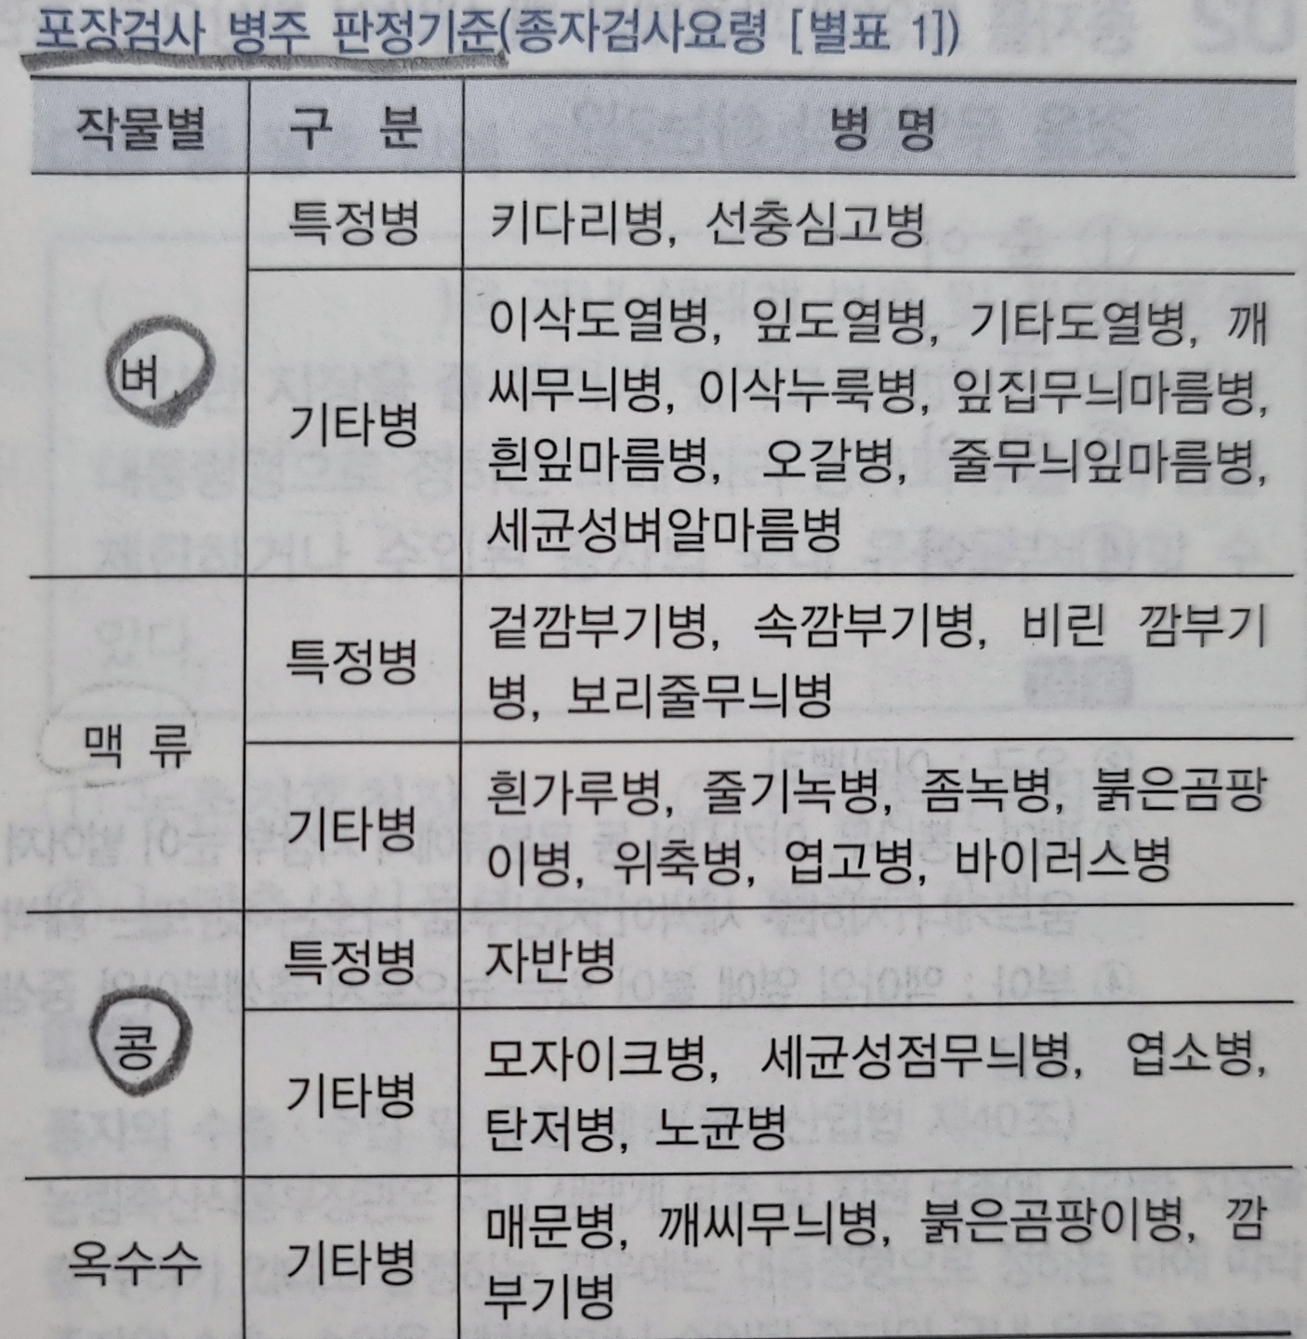
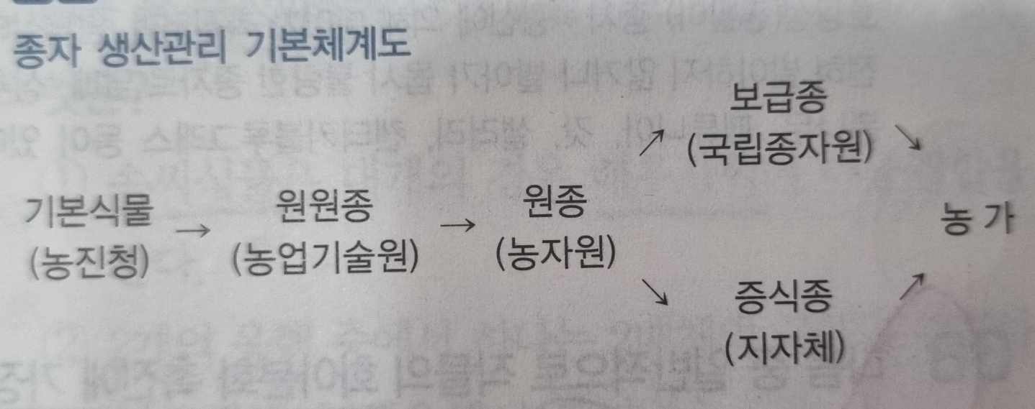
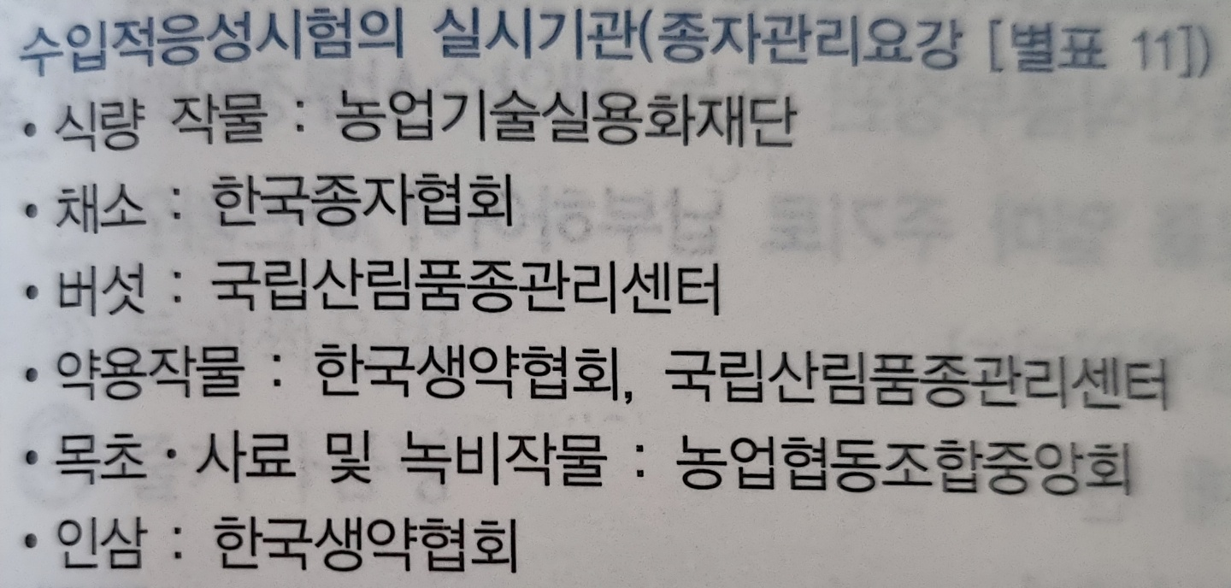
5. 법규-자주 출제되는 것만
* 종자검사요령 수분 측정 기법
- 고온항온건조기법: 오이, 상추, 당근, 시금치, 호박, 벼, 보리 등
- 저온항온건조기법: 유채, 마늘, 파, 고추, 땅콩, 콩, 참깨, 무, 부추, 피마자, 겨자, 아마
보증서를 거짓으로 발급한 종자관리사
등록하지 않고 종자업 한 자
수입적응성시험 안 받고 종자 수입한 자
거짓이나 부정한 방법으로 종자검정 받은 자
생산 또는 판매 중지를 명한 종자를 생산하거나 판매한 자
시료채취를 거부, 방해, 기피한 자 등
검정결과에 대해 거짓 또는 과대광고
1년 이하의 징역 또는 1천만원 이하의 벌금
* 검사시료는 구성요소의 무게를 백분율로 소수점 아래 한 자리까지 계산
(but 검사중량에 따라 달라질 수 있음)
* 품종명칭등록 이의신청 이유 등의 보정
: 품종명칭등록 이의신청을 한 자는 이의신청기간 경과 후 30일 이내에 이의신청서에 적은 이유 또는 증거를 보정할 수 있다.
* 우선권을 주장하려는 자는 최초의 품종보호출원일 다음 날부터 1년 이내에 품종보호출원을 하지 아니하면 우선권 주장 못함
* 품종목록 등재의 유효기간 연장신청은 유효기간 끝나기 전 1년 이내에 신청해야 한다.
* 농림축산식품부장관은 종자산업의 육성 및 지원을 위해 5년마다 그에 관한 종합계획을 수립, 시행해야함
* 종자검사신청서는 검사 희망일 3일 전까지 관할 검사기관에 제출하여야 하며, 재검사신청서는 결과통보받은 날로부터 15일이내에 통보서 사본을 첨부하여 신청
* “ 실시” : 보호품종의 종자를 증식, 생산, 조제, 양도, 대여, 수출, 수입하거나 양도 또는 대여의 청약을 하는 행위
* 종자관리사 등록이 취소된 사람은 등록이 취소된 날부터 2년이 지나지 아니하면 종자관리사로 다시 등록할 수 없다.
* 보급종자를 판매하거나 보급하려는 자는 종자의 보증과 관련된 검사서류를
작성일부터 3년(묘목은 5년)동안 보관해야 한다.
* 재배심사의 판정기준
: 안전성은 1년차 시험의 균일성 판정결과와 2년차 이상 시험의 균일성 판정결과가 다르지 않으면 안정성이 있다고 판정
* 사후관리시험 기준
-검사항목: 품종 순도, 품종 진위성, 종자전염병
-검사시기: 성숙기
-검사횟수: 1회 이상
* 농림축산식품부장관 또는 해양수산부장관은 매월 품종보호 공보를 발행하여야 한다.

Slide 18
식물
오이
장명종자, 지상발아, 혐광성 (발아시), 2년휴작
개화촉진-암꽃: 저온, 단일, 2,4-D, NAA, 에테폰
-수꽃: 고온, 장일, 지베렐린, 질산은
단성화, 자웅동주, 종자 성숙일수: 교배 후 40일 내외, 7~10일간 후숙
옥수수
배유종자, 연작해가 적음, 잡종강세 현저, 세포질적 웅성불임, 자웅동주이화, 종자는 수정 후 31일 후 발아율 최대, 타식성
고추
단명종자, 혐광성 (발아시), 5~7년 휴작, 세포질-유전자적웅성불임, 자가수정작물
화곡류
품종개량에서 인공교배에 의한 육종이 많이 적용됨, 도복에 가장 약한시기는 ‘등숙 후기‘
-벼: 유수형성기에 이삭거름, 조생종과 만생종의 교배 시 만생종에 단일처리해 개화기 촉진
-호밀:발아최적온도 낮은 편
-보리: 작물생육 온도 모두 낮음
시금치
장일성, 자웅이주, 타식성, 단명종자, 고온(60도)에서 2~5일 처리해 휴면타파, 장일조건의 고위도지대가 채종적지, 저온장일에서 화아분화 촉진/고온장일에서 추대촉진자웅이주, 종자 끝에 제, 1년 휴작
토마토
상, 장명종자, 혐광성 (발아시), 배가 낫모양, 모본의 염색체가 많고 부본의 염색체가 적을 때 수정 잘 됨, 5~7년 휴작, 유전자적웅성불임
십자화과(배추, 양배추, 무)
타가수정, 양성화 자가불화합성, 채종재배시 1km이상 격리, 뇌수분, 말기수분, 지연수분에 의해 자식 시킬 수 O, 저온 장일에 감응
발아기간: 배추, 양배추-3~5일 / 무-6~8일
상추
단명종자, 호광성 (발아시), 발아온도 15~20도, 생육시 20도 전후의 서늘한 기후, 20도 이상에 개화, 장일조건에서 추대 촉진, 장일성, 제가 종자 기부에
가지
장명종자, 혐광성(발아시), 5~7년휴작, 자화수분작물, 자연교잡률이 비교적 낮음, 자가수정, 뇌수분 실용성 높음
양파
혐광성 (발아시), 세포질-유전자적 불임계통: Smsms, 채종종자의 안전건조온도 낮음 , 타가수정, 웅예선숙, 2년생
콩
무배유, 1년휴작, 단일성, 제가 종자 뒷면에

